Slide 1
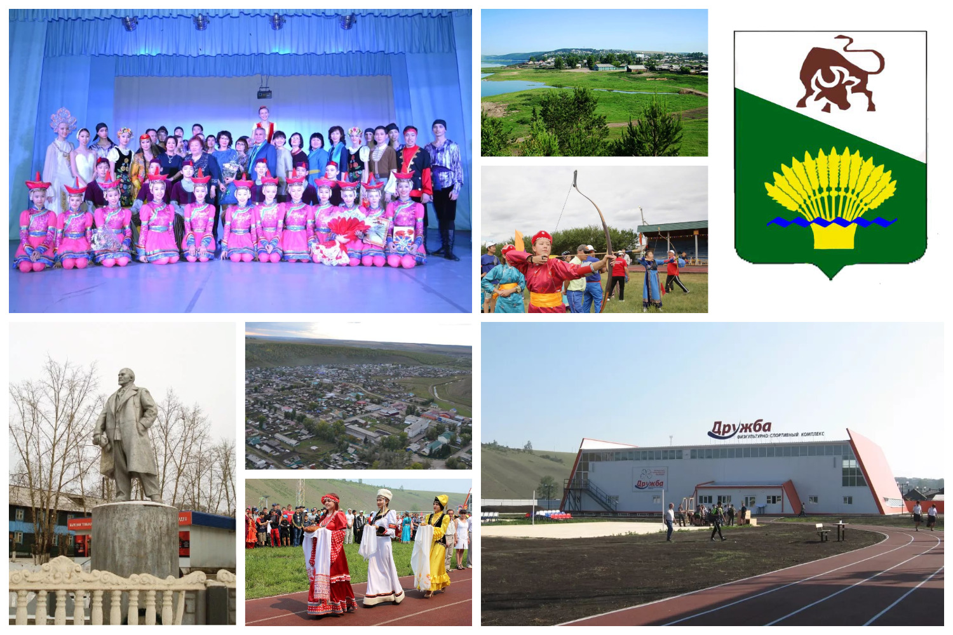
БЮДЖЕТ ДЛЯ ГРАЖДАН
Финансовое управление Администрации МО «Боханский район» Иркутской области

Slide 2
Определение бюджета, виды бюджета
БЮДЖЕТ – форма образования и расходования денежных средств для решения задач и функций государства.
К бюджетам бюджетной системы РФ относятся:
Федеральный бюджет и бюджеты государственных внебюджетных фондов РФ;
Бюджеты субъектов РФ и бюджеты территориальных государственных внебюджетных фондов;
Бюджеты муниципальных районов, бюджеты городских округов и бюджеты городов федерального значения Москвы и Санкт-Петербурга, бюджеты городских и сельских поселений.

Slide 3
Бюджеты публично-правовых образований Боханского района
28 декабря 2017 года решением Думы №167 муниципального образования «Боханский район» Иркутской области сформирован бюджет муниципального образования «Боханский район» Иркутской области на 2018 год и плановый период 2019-2020 года.

Slide 4
Основные параметры бюджета
Консолидированный бюджет
Бюджет муниципального образования «Боханский район»
Бюджеты сельских поселений
В составе района 13 муниципальных образований: МО "Александровское", МО "Олонки", МО "Буреть", МО "Тараса", МО "Хохорск", МО "Укыр", МО "Тихоновка", МО "Шаралдай", МО "Новая-Ида", МО "Каменка", МО "Казачье", МО "Середкино", МО "Бохан".

Slide 5
Основные параметры бюджета

Slide 6
Доходы и расходы бюджета
Разграничение ДОХОДОВ бюджетов установлено:
Налоговым кодексом РФ;
Бюджетным кодексом РФ;
Региональным законодательством.
Разграничение РАСХОДОВ бюджетов установлено:
1. ФЗ от
06.10.2003г. № 131-ФЗ «Об общих принципах местного самоуправления в Российской
Федерации»;
2. Региональным законодательством.

Slide 7
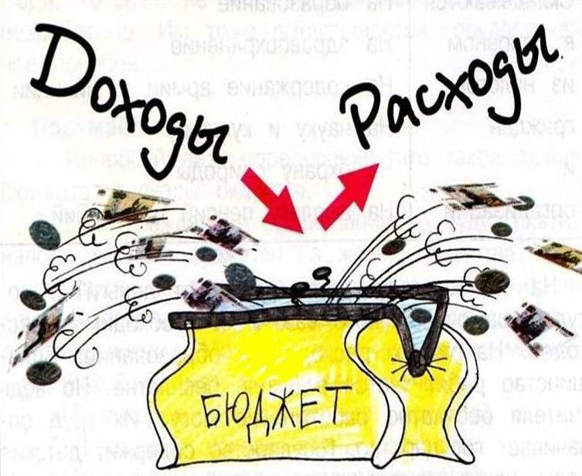
Основные параметры бюджета
К ДОХОДАМ бюджета относятся:
Налоговые и Неналоговые доходы и Безвозмездные поступления (Субсидии, Дотации, Субвенции и иные межбюджетные поступления).
РАСХОДЫ бюджета включают расходы на оказание муниципальных услуг, социальное обеспечение населения, бюджетные инвестиции, предоставление межбюджетных трансфертов, обслуживание муниципального долга.

Slide 8
Основные параметры бюджета МО «Боханский район»
Решением Думы МО «Боханский район» от 28.12.2016 г. №167 «О бюджете МО «Боханский район» на 2018 год и плановый период 2019-2020 года утверждено (ред. от 20.12.2018г.):
2018 год:
-доходы в сумме 1003124,9 тыс.руб;
-расходы в сумме 1003124,9 тыс. руб;
-размер дефицита в сумме 0 тыс.руб.
Районный бюджет на 2018 год

Slide 9
Расходные полномочия бюджетов разных уровней
К расходным полномочиям местных БЮДЖЕТОВ относятся:
Дошкольное образование;
Создание условий для обеспечения жителей услугами организации культуры;
Содержание автомобильных дорог местного значения.
К расходным полномочиям БЮДЖЕТОВ сельских поселений относятся:
Условия для обеспечения жителей услугами благоустройства территории поселений;
Содержание автомобильных дорог местного значения в пределах границ сельских поселений;
Содержание мест захоронения;
Организация в границах поселений водоснабжения населения.

Slide 10
Доходы бюджета МО «Боханский район»
Налоговые и неналоговые доходы
Наибольший удельный вес в структуре налоговых доходов в 2018 году составил: налог на доходы физических лиц;
налог на имущество;
налог на совокупный доход ;
штрафы санкции, возмещение ущерба ;
Безвозмездные поступления
В 2018 году из бюджета Иркутской области в бюджет муниципального образования «Боханский район» для осуществления полномочий по вопросам
местного значения и осуществления государственных полномочий
перечислены: дотации, субвенции, субсидии и иные
межбюджетные трансферты.

Slide 11
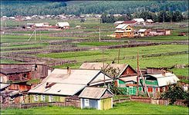
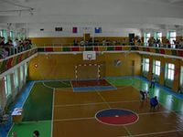
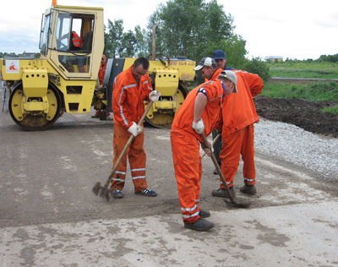
Расходы бюджета МО «Боханский район»
Объем РАСХОДОВ на 2018 году составил 1003124,9 тыс. руб.
Приоритетные направления расходов бюджета МО «Боханский район» - образование, культура, социальная
политика, физическая культура и спорт, жилищно-коммунальное хозяйство

Slide 12
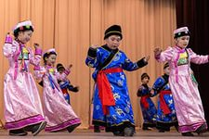
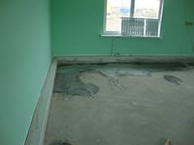
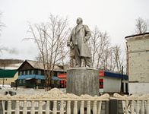
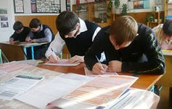
Расходы бюджета МО «Боханский район»
Общегосударственные вопросы – 54,3 млн.руб;
Национальная экономика – 0,5 млн.руб;
ЖКХ – 50,1 млн. руб.;
Охрана окружающей среды – 26,2 млн. руб.;
Образование – 667,4 млн.руб.;
Культура и кинематография – 42,8 млн. руб.;
Социальная политика – 41,0 млн. руб.;
Физическая культура и спорт – 1,8 млн. руб.;
Средства массовой информации – 3,4 млн.руб;
Обслуживание муниципального долга – 3,3 млн.руб;
Межбюджетные трансферты муниципальным образованиям – 112,2 млн.руб.

Slide 13
Заключение
Брошюра подготовлена: Финансовым управлением администрации муниципального образования «Боханский район», расположенного по адресу: Иркутская область, Боханский район, п. Бохан, улица Ленина 83, тел. 8(39538)25157, эл. Адрес fin43@gfu.ru

